Slide 1
시각 장애인의 외출 폭을 넓혀줄 웨어러블 네비 게이션 .
2016.10.
윤성호(12161756)

Slide 2
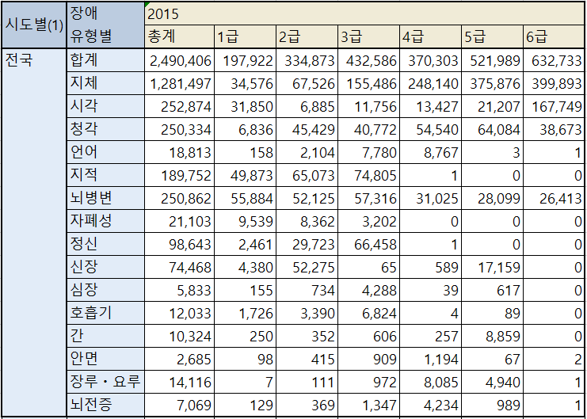
01. 고객 조사
“전체의 10%”
“두 번째로 비중多”
시장성 보장
개발 가치 有
전세계 시각장애인 : 2억 8,500만
전맹(全盲)자 : 4000만
도표 : 보건복지부 제공 / 전세계 시각장애인 수 : 한국일보 허정연 기자

Slide 3
02. 고객의 요구
울산시장애인복지연합회,
1~5급 시각장애인 729명 대상
외출시 불편한 점은?
1. 교통수단 (40.1%)
2. 도우미 부재 (30.0%)
위의 이유로 10명 중 4.7명은
외출을 거의 하지 않거나 주 3~4회
IoT
설문조사 : 울산시장애인복지연합회(세계일보 유재권 기자)

Slide 4
03. 관련 기술 (1/2)
빅데이터
기존 데이터에 비해 너무 방대해 이전 방법이나 도구로 수집, 저장, 검색, 분석, 시각화 등이 어려운 데이터 세트.
웨어러블
정보통신(IT) 기기를 사용자 손목, 팔, 머리 등 몸에 지니고 다닐 수 있는 기기로 만드는 기술로 언제 어디서나 컴퓨팅 환경을 제공.
버스정보
시스템
버스운행사항을 GPS를 통해 실시간으로 파악해 고객들에게 해당정보를 제공함으로써 효율적인 버스 운행을 유도하는 시스템.
TTS
미리 녹음된 육성을 이용해 문자를 음성으로 자동 변환하는 기술.
빅데이터 – 스마트과학관-빅데이터, 국립중앙과학관 / 웨어러블 - IT용어사전, 한국정보통신기술협회 / 버스정보시스템 – 두산백과 / TTS – 매일경제, 매일닷컴

Slide 5
03. 관련 기술 (2/2)
SBAS
(초정밀
GPS
보정
시스템)
오차가 17~37m인 현행 GPS를 0.2~0.9m 오차로 보정하는 기술
현행 GPS 코드에 GPS 반송파를 더해 보정
2016년 3월 시연, 2017년 시범서비스 시작
추가 단말기 구매없이 단순 소프트웨어 업그레이드만으로 활용이 가능
SBAS - 세종 = PENEWS 김병철 기자 / 서울경제 황정원기자

Slide 6
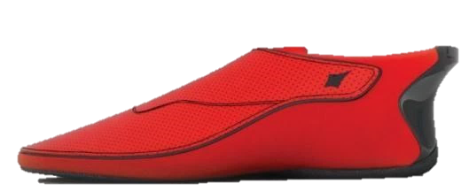
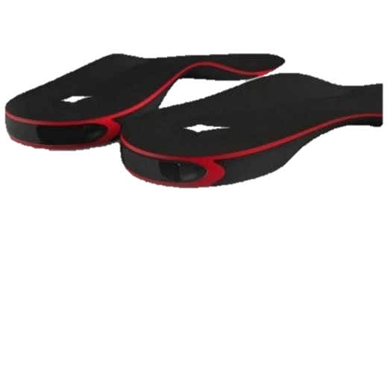
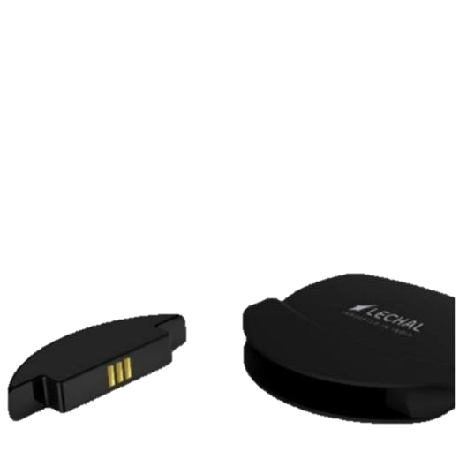
04. 경쟁 제품 - 리첼
착용자의 실시간 위치 파악, 네비게이션
센서와 연동돼 길을 잃는 것을 방지.
목적지가 왼쪽이면 왼쪽 신발이 진동,
오른쪽이면 오른쪽이 진동하여 방향을 알려줌.
신발과 스마트폰이 블루투스로 연결,
이어폰을 통해 거리와 방향에 대한 음성안내.
USB 충전방식, 한 번 충전으로 3일 이용.
가격은 100달러 (한화 약 11만원)
걸음이나 달리기 속도를 측정하여
실시간 칼로리 소모량 또한 알려줌.
GPS
진동
블루투스
피트
니스
기타
서울신문 조우상 기자

Slide 7
05. 문제 정의
외출시 불편해결
도우미 부재
대중교통
웨어러블 네비
B.I.S
스마트폰과 블투루스로 연결해 정보를 송수신.
스마트폰의 GPS와 어플을 이용해 목적지까지의 최단거리를 시각장애인의 편의에 맞춰 안내.
웨어러블 네비게이션 설계
사용자가 버스 정류장에 도착하면 어플에서 탑승해야 할 버스의 기사 번호를 자동으로 검색.
사용자가 지하철역에 도착하면 어플에서 해당 역의 사무실 번호를 자동으로 검색.
버스정보시스템을 활용

Slide 8
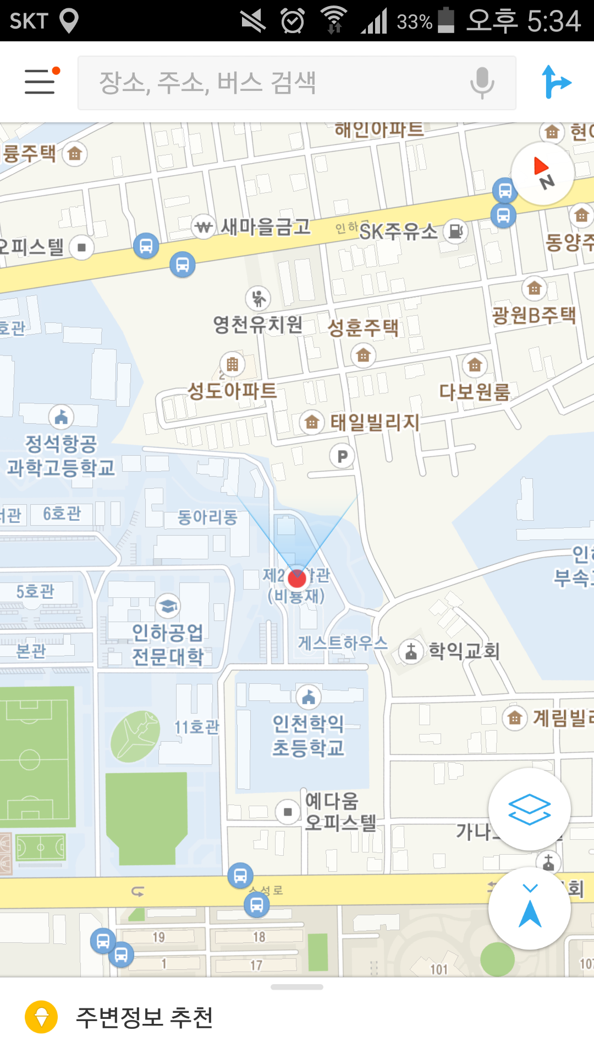
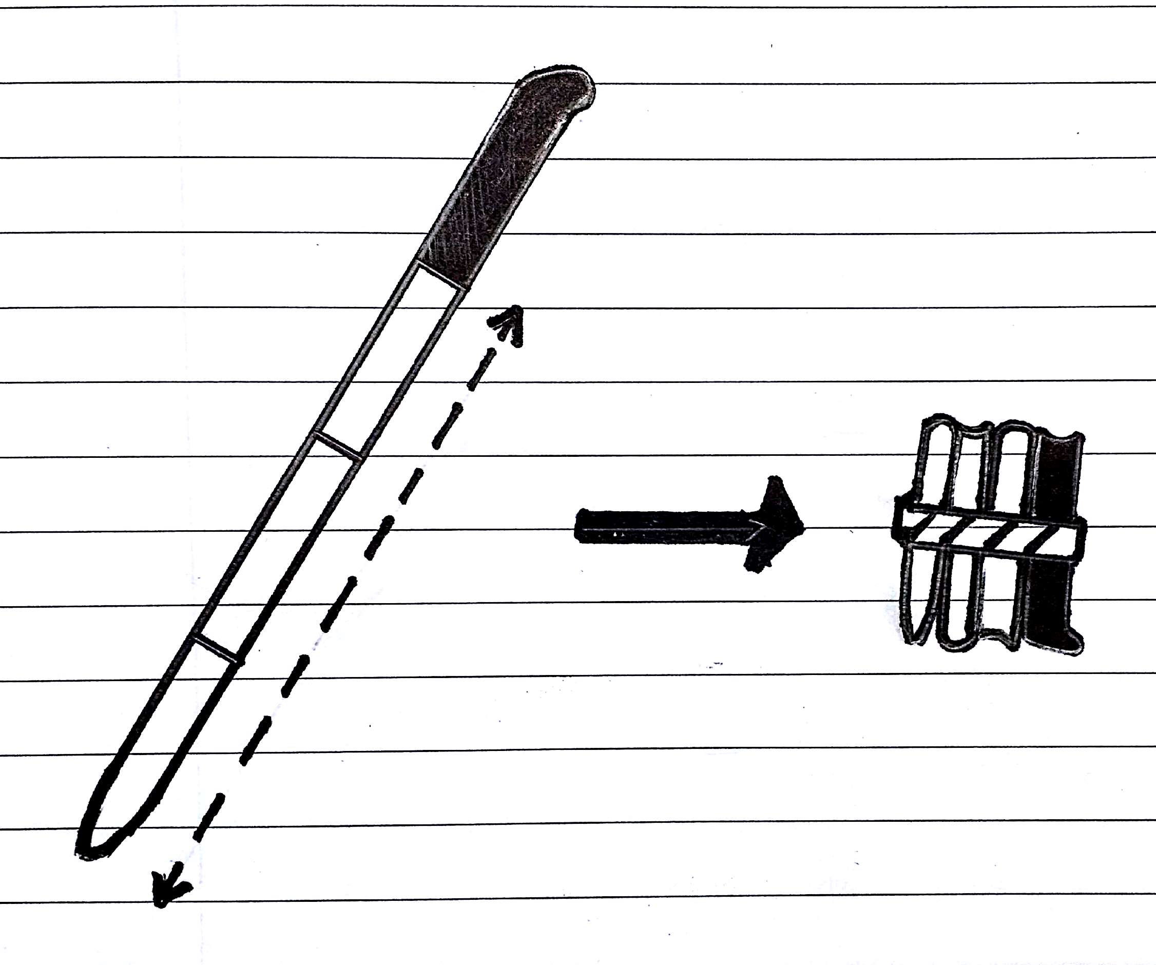
06. Smart Cane (1/4)
작동 원리
자이로/가속도 센서
최소한의 센서
정지시에 이용,
지팡이를 사방으로 돌리면서
진행방향을 설정.
비용 절감, 데이터 처리 효율성을 위해
GPS/지자기 센서는 스마트폰 것을 이용
기존 어플
4단 접이식
카카오맵 혹은 네이버 지도를 활용
스케치 – 직접 / 사진 – 카카오맵 어플 캡처

Slide 9
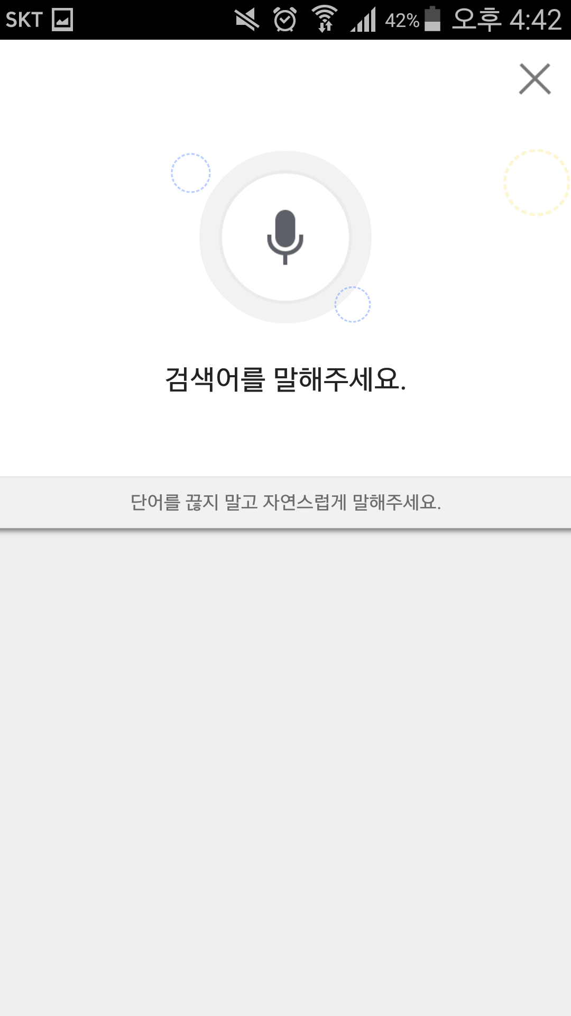
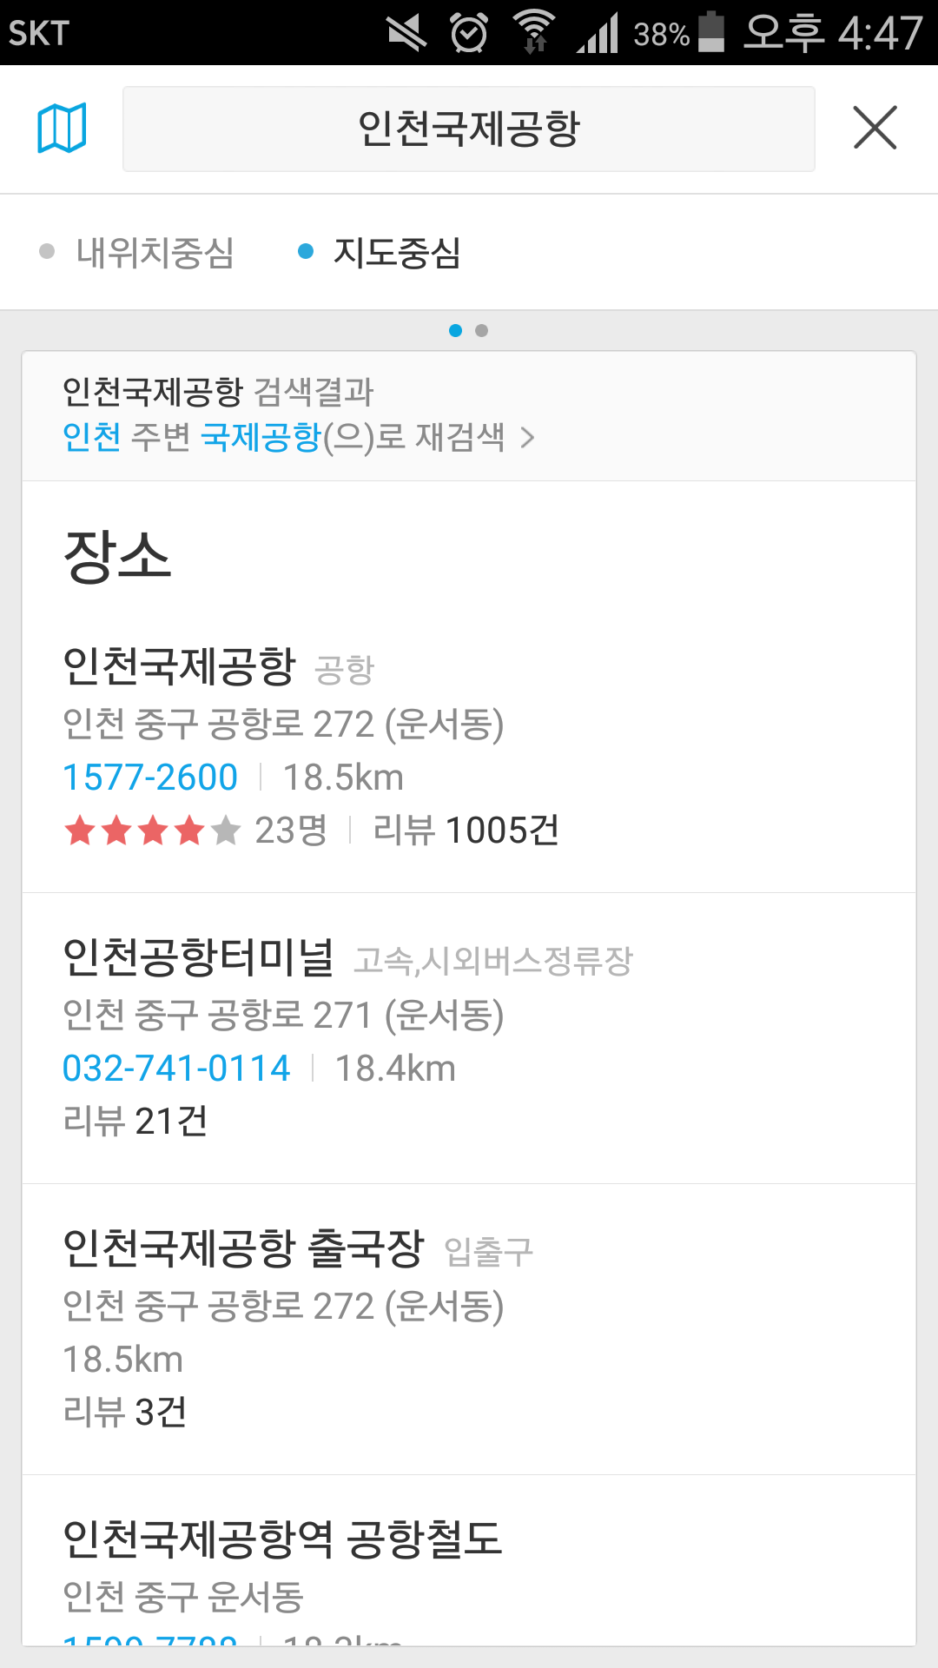
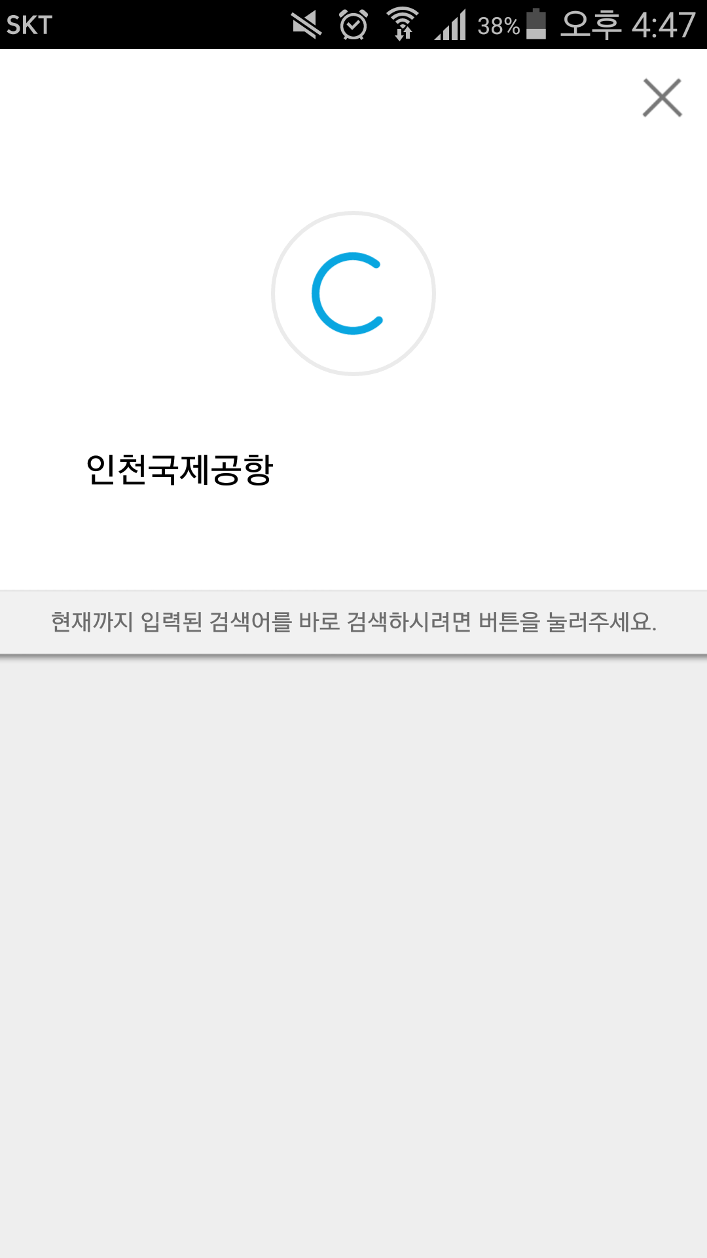
06. Smart Cane (2/4)
IoT
음성 입력
손잡이 부분의 목적지 버튼을 누른 후 폰으로 목적지 음성 입력
자체 목적지 설정 (TTS)
사용자의 최근 목적지, 전체 사용자의 검색수와 리뷰수 등을 종합적으로 고려,
가장 알맞은 목적지 채택 후 음성으로 사용자에게 의견 묻기
사진 – 카카오맵 어플 캡처

Slide 10
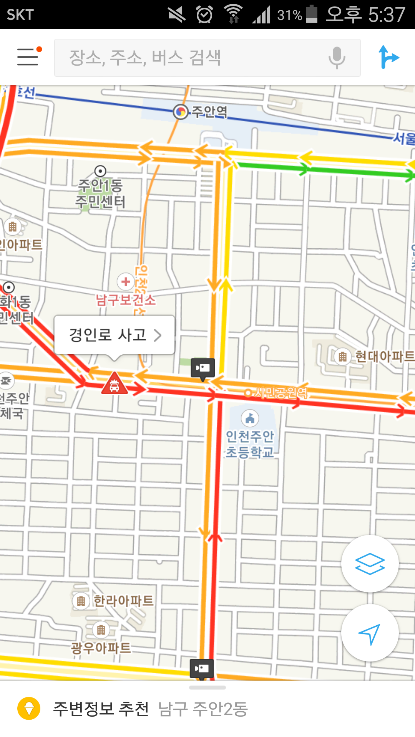
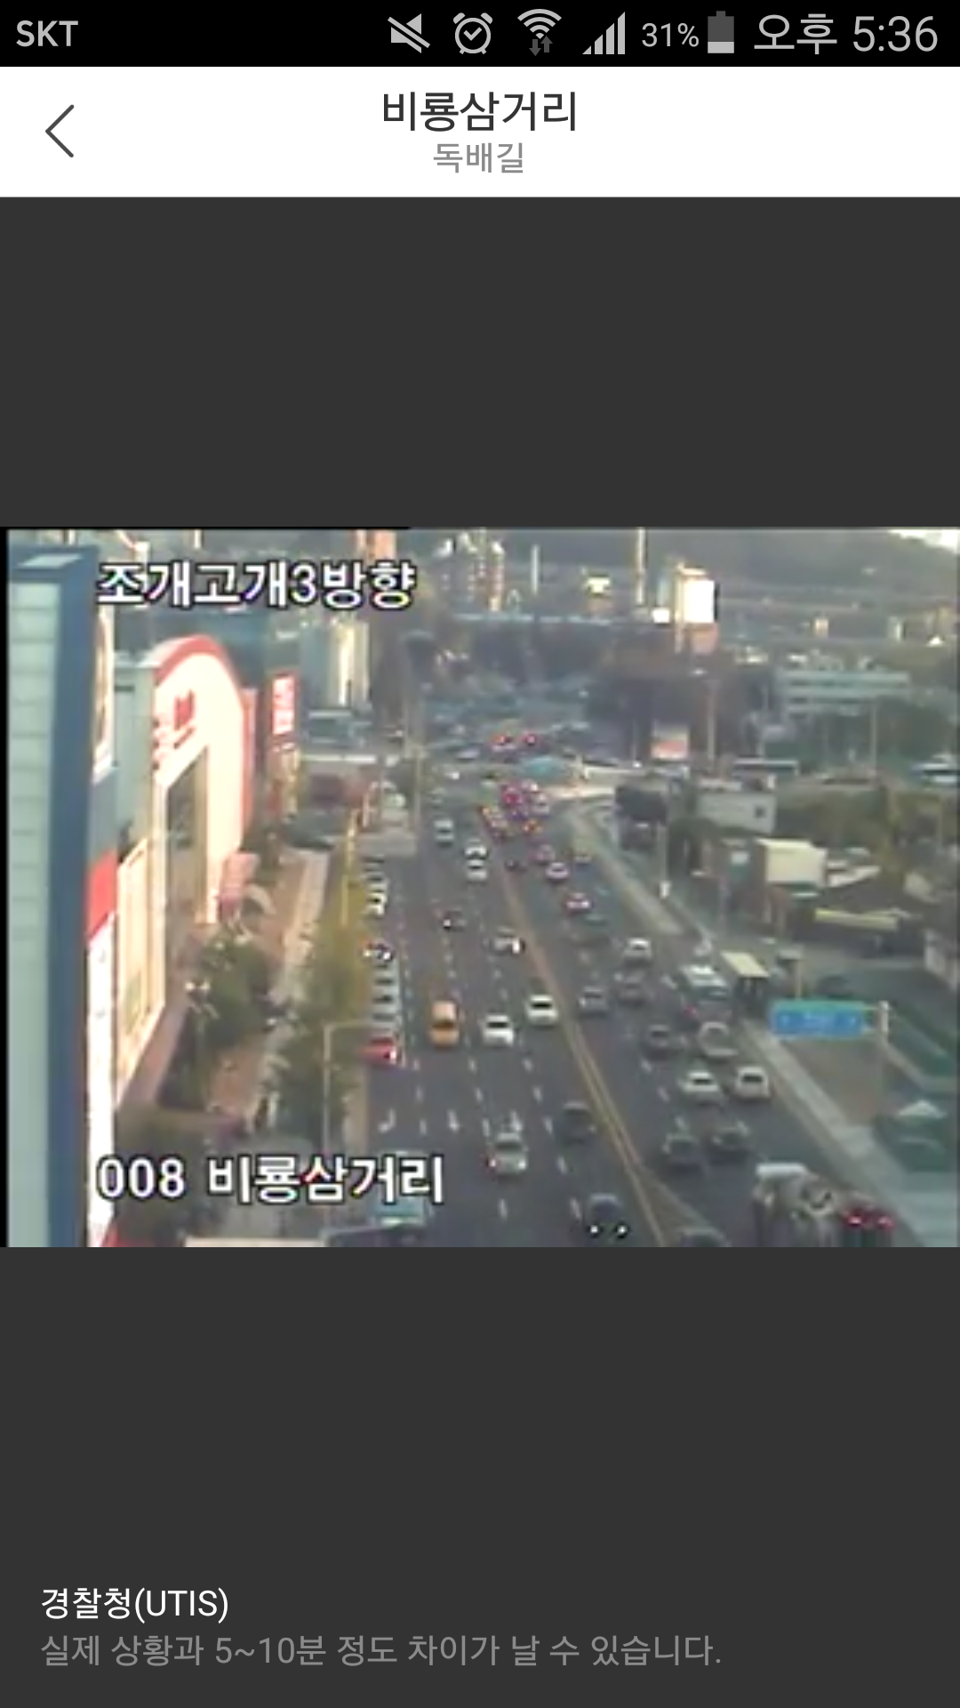
06. Smart Cane (3/4)
IoT
실시간 교통상황 반영
한국도로공사 등에서 실시간 교통정보를 제공 받아
최적의 경로를
판단 및 설정
대중교통
정류장에 도착하면 어플이 자동으로 타야할
차량번호, 상호를 조회,
최종적으로
버스운전기사의 전화번호 수집 및 연결
사진 – 카카오맵 어플 캡처

Slide 11
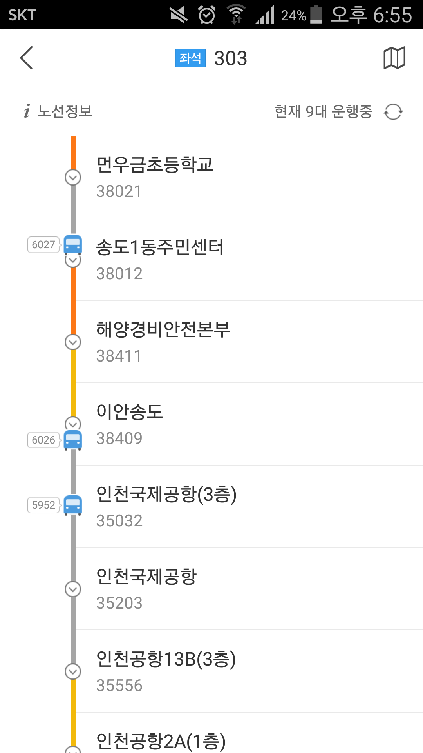
06. Smart Cane (4/4)
4개의 물리버튼
페어링/전원
현위치/목적지
볼륨/통화
검색 활성화
(2push)
전원 on/off
(long push)
현위치 및 남은 걸음 수 안내 (1p)
스마트폰에 음성으로 목적지 입력 (2push)
통화 연결/종료
(상하 볼륨 버튼 동시에 push)
부가 기능
긴급상황
분실 방지
M단위 → 걸음수
즉시 경고음,
112 및 119에 현위치 SMS로 전송 및 통화
(긴급 버튼 2push)
갑작스러운 가속도 변화, 고도 변화(낙하)시 경고음 발생
사용자의 보폭 설정 후 M단위를 걸음수로 환산
그림 – 직접 / 사진 – 카카오맵 어플 캡처

Slide 12
06. Smart Tag
안내견 목줄 손잡이
자이로/가속도
손잡이에 버튼
재질
자동 전화 연결
손잡이 앞부분이 가르키는 방향을 진행 방향으로 설정
손잡이에
Smart Cane처럼
버튼 탑재
목줄은 가죽으로 기기는 플라스틱
어플이 수집한 대중교통 전화번호로 즉시 연결
Smart Cane과 동일
블루투스
스마트폰 어플
음성 안내
최소한의 센서
보편화된 4.0이상 버전 채택,
저전력 데이터 송수신
구글/네이버/다음 지도 등과 같은 지도 어플과 연동
스마트폰 자체에서 송출
(이어폰 이용가능)
비용 절감, 데이터 처리 효율성을 위해 GPS/지자기 센서는 스마트폰 이용

Slide 13
06. Smart Glass
안경 / 선글라스
앞의 제품과 동일
LED 안내등
안경
선글라스
자이로/가속도
블루투스, 어플
최소 센서
음성안내 자동전화연결 등
대부분의 시각장애인이 빛은 감지한다는 것에서 착안,
LED 안내등 탑재
시야를 방해하지 않도록 안경 코받침에서 빛을 발생
시야를 가려도 큰 문제를 일으키지 않기에 안경알 중앙에서
빛을 발생
LED 안내등 작동 방식
왼쪽 / 오른쪽
직진
시력 보호(개인화)
사생활 보호
왼쪽으로 가야 할 경우 왼쪽 안경알 에서 빛이 발생 오른쪽도 같은 방식으로
직진 코스의 시작점에서는 양쪽에서 빛이
한 번만 발생
어플에서 빛의 세기 및 지속시간 등을 설정 가능
외부에서는 LED 빛이 보이지 않게 눈 쪽을 제외한 다른 방향으로 세는 빛은 차단

Slide 14
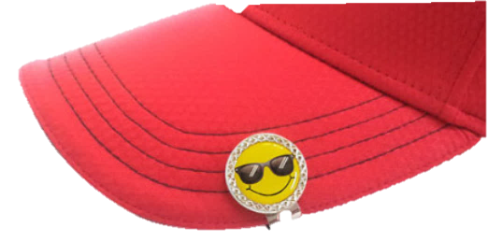
06. Smart Clip
클립
앞의 제품과 동일
탈부착(클립형)
확장성
패션 아이템
자이로/가속도
블루투스, 어플
최소 센서
음성안내 자동전화연결 등
골프 볼마커에서 착안, 클립식으로 모자 등에 탈부착하는
소형 기기
가방, 의류 등에도 부착하여
사용 가능
제춤 외형을 캐릭터, 풍경 등 으로 디자인하여 패션 아이템으로 소화 가능
사진 – 골프플레이 제이엔피

Slide 15
06. Smart Watch
손목 시계
자립형 기기
센서
확장성
부가 기능
스마트폰 연결없이 자체 OS에서 어플을 다운받아 이용
GPS, 자이로, 지자기, 가속도
다른 스마트 워치앱 또한
다운 받아
이용 가능
시계, 날짜, 날씨 등을 음성으로 안내해는 기능
+ 음악 재생
네비게이션
대중교통
음성 안내
내장 메모리
전화 불가능
다른 어플과 연동
자체 스피커 혹은 3.5 파이 단자를 통해 연결
32G 플래시 메모리를 탑재
버스나 지하철에 인터넷으로 연락할 방법이 필요
서울 메트로의 ‘지하철
안전지킴이’ 등의 어플들과 연동

Slide 16
07. 최종 평가
Cane
접근성 / 긴급상황 대비
복잡한 조작법
Tag
생활 방수 / 편리성
낮은 안내견 보급률
Glass
사생활 보호 / 개인화
전맹(全盲)자 사용 제한
Clip
휴대성 / 활용성
제품 크기가 커질 가능성
Watch
자립형 기기 / 확장성
인터넷으로 교통 해결

Slide 17
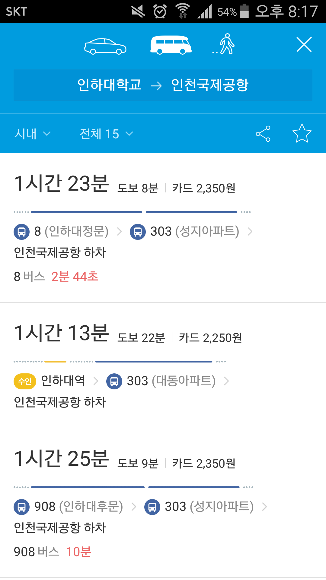
08. 시뮬레이션 (1/2)
페어링
페어링 버튼 → 전원 On & 페어링
목적지
설정
목적지 버튼 → 음성으로 스마트폰에 입력
도보
‘인하대역’까지 흰지팡이와
(현위치 : 인하대 → 인천국제공항 : 목적지)
전화
인하대역에 도착한 것이 GPS로 확인되면 어플에
함께 음성 안내에 따라 도보로 이동
인하대역 사무실의 전화번호 수집 후 전화 연결
사진 – 카카오맵 어플 캡처

Slide 18
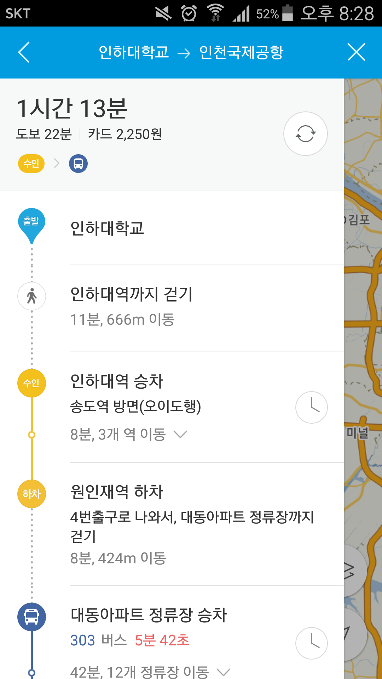
08. 시뮬레이션 (2/2)
역무원
역무원 안내를 받아 지하철에 탑승 및 하차
도보
‘대동아파트’ 정류장까지 흰지팡이와 함께
기사님
& 도착
전화
도착 후 어플이 BIS에 접근해, 가장 가까운
버스 기사님의 도움을 받아 버스 승하차 및
& 원인재역 4번 출구까지 안내
음성 안내에 따라 도보로 이동
303번 버스 기사의 전화번호를 수집 후 연결
목적지 도착
사진 – 카카오맵 어플 캡처

Slide 19


감사합니다
Thank you

